Slide 1
Computer Systems A programmer’s Perspective
Ken Chen 2013/01/03

Slide 2
Agenda
计算机系统漫游
信息的表示和处理
程序的机器级表示
处理器体系结构
优化程序性能
存储器层次结构
链接
一场空指流
虚拟存储器
系统级I/O
网络编程
并发编程

Slide 3
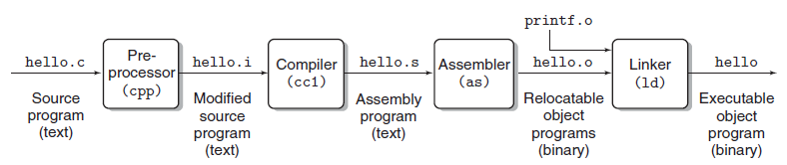
计算机系统漫游
编译系统
gcc -o hello hello.c
系统硬件组成
总线：一组贯穿整个系统的电子管道，携带信息字节并负责在各个部件之间传递
I/O设备：系统与外部世界的联系通道。每个I/O设备都通过一个控制器或适配器(controller or an adapter)与I/O总线相连。控制器和适配器之间的区别在于他们的封装方式。控制器是置于I/O设备本身的或系统的主板上的芯片组，而适配器则是一块插在主板插槽上的卡。它们的功能都是在I/O总线和I/O设备之间传递信息
主存：DRAM

Slide 4
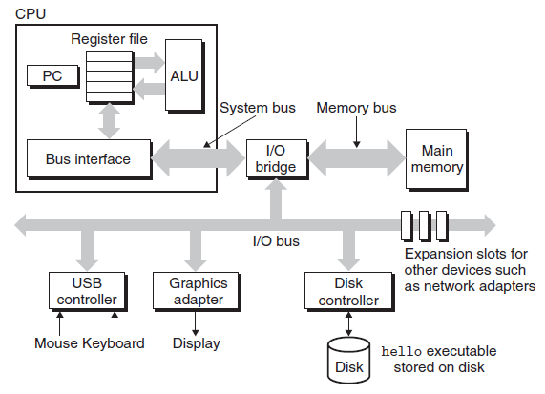
计算机系统漫游
系统硬件组成 (Cont.)
处理器CPU：解释执行存储在主存中指令的引擎。处理器的核心是一个字长的程序计数器(PC)寄存器(%eip Intel)。在任何时刻，PC都指向主存中的某条机器语言指令(Load, Store, Operate, Jump etc)

Slide 5
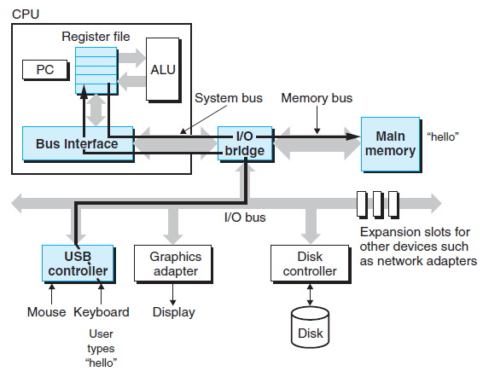
计算机系统漫游
运行hello程序
Shell程序读入命令行

Slide 6
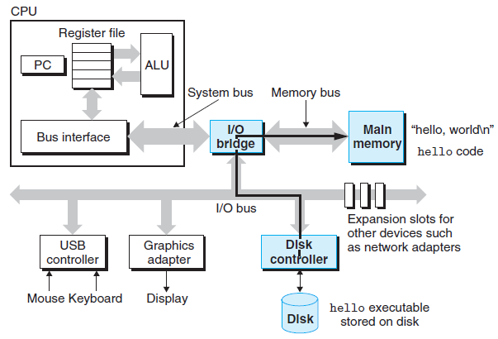
计算机系统漫游
运行hello程序(Cont.)
从磁盘加载可执行文件到主存 (DMA)

Slide 7
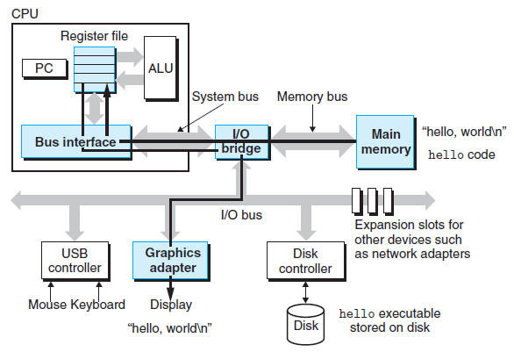
计算机系统漫游
运行hello程序(Cont.)
将输出字符串从内存写到显示器

Slide 8
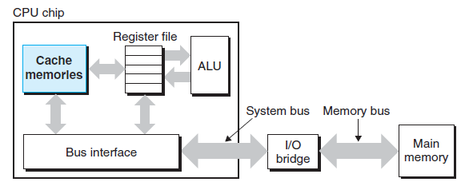
计算机系统漫游
高速缓存
位于CPU上的L1高速缓存访问速度几乎和寄存器一样快。L2高速缓存通过一条特殊的总线连接到CPU。进程访问L2高速缓存的的时间要比访问L1高速缓存长5倍，但仍然比访问主存快5~10倍。L1和L2高速缓存是使用SRAM硬件实现的

Slide 9
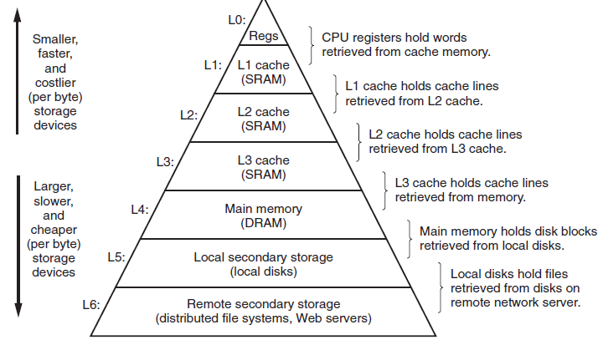
计算机系统漫游
存储层次
L0 寄存器

Slide 10
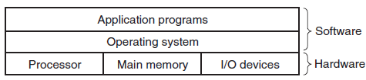
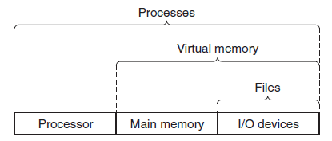
计算机系统漫游
操作系统
防止硬件被失控的应用程序滥用
向应用程序提供简单一致的机制来控制复杂而又大相径庭的硬件
下图：文件是对I/O设备的抽象表示，虚拟存储器是对主存和磁盘I/O设备的抽象表示，进程则是对CPU, 主存和I/O设备的抽象表示

Slide 11
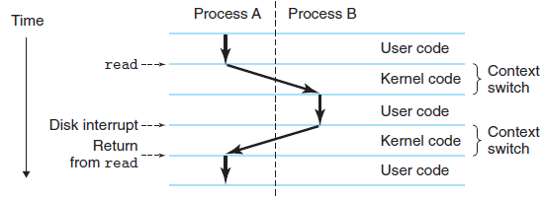
计算机系统漫游
进程
通过上下文切换使多个进程并发地在单个CPU上交错执行
操作系统保持跟踪进程运行所需的所有状态信息称为上下文，包括寄存器当前值，主存的内容
上下文切换举例(hello)
Shell程序等待命令行输入，当输入完毕回车时，Shell进行系统调用来执行请求，系统调用将控制器转移给OS。OS保存Shell程序的上下文，创建hello进程及其上下文，然后将控制权转给hello进程。Hello终止后，OS恢复Shell进程的上下文，并将控制权传回给它。Shell进程继续等待下一个输入

Slide 12
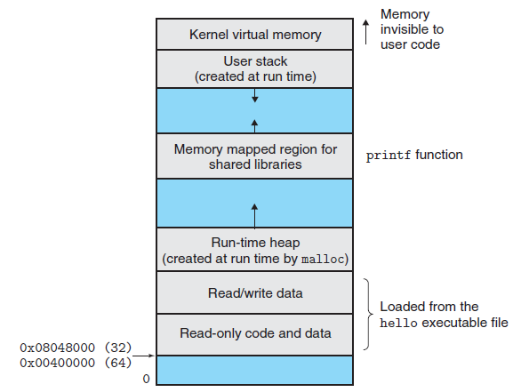
计算机系统漫游
虚拟存储器
虚拟存储器的运行需要硬件和操作系统软件之间精密复杂的交互，包括对CPU生成的每个地址的硬件翻译。其基本的思想是把一个进程虚拟存储器的内容存储在磁盘上，然后用主存作为磁盘的高速缓存

Slide 13
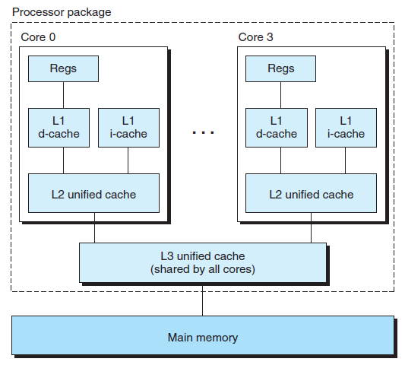
计算机系统漫游
Concurrency/Parallelism
Hyperthreading (Simultaneous Multi-threading)，是允许一个CPU执行多个控制流的技术。它涉及CPU某些硬件有多个备份，比如程序计数器和寄存器；而其它硬件部分只有一份，比如浮点算术运算单元。常规的处理器需要大约20 000个时钟周期做不同的线程间切换，而超线程的处理器可以在单个周期的基础上决定要执行哪一个线程。下图是Intel Core i7系统结构

Slide 14
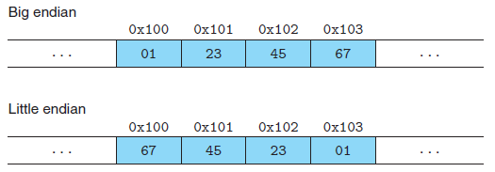
信息的表示和处理
Words(字)
每台计算机有一个字长(word size)，指明整数和指针数据的标称大小(nominal size)，这个系统参数也决定了虚拟地址空间的最大大小
字节顺序
little endian：低地址存储低有效字节，Intel
big endian：低地址储存高有效字节，IBM, Sun
网络传输, C语言强制类型转换等需要注意
0x01234567最高有效字节为0x01，最低有效字节为0x67

Slide 15
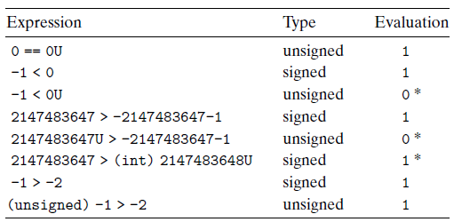
信息的表示和处理
有符号编码
C语言标准并没有要求用补码形式来表示有符号整数，但是几乎所有的机器都是这么做的。在编写代码的时候，为了得到最大的可移植性，不要假设用补码来表示有符号数
C99定义了intN_t和uintN_t来表示特定位的整数
C语言中的有符号和无符号
默认情况下的整数都是有符号的：12345或0x1A2B；要创建无符号整数，必须加U或u作为后缀：12345U或0x1A2Bu
数值运算时的Promotion

Slide 16
信息的表示和处理
扩展数字
无符号数转换成一个更大的数据类型是采用0扩展，即简单地在表示的开头添加0
有符号数转换成一个更大的数据类型是采用符号扩展，即当数值为正时，添加0，为负时，添加1
使用有符号和无符号数值的建议
绝对不要使用无符号数，除非能获得好处或必须：当我们想把字仅仅看成是位的集合，并且没有任何数字意义时；实现模运算和多精度运算的数学包时等等
实际上Java和很多其它语言不支持无符号整数

Slide 17
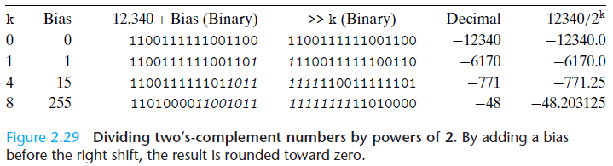
信息的表示和处理
乘以常数
乘法一般来需要耗费10个或更多的时钟周期，移位和加减法等只需要1个时钟周期，所以编译器可能采用左移位和加法结合的方式来优化程序
除以2的幂
除法一般来需要耗费30个或更多的时钟周期，采用右移位的方法可以优化程序。无符号和补码数分别采用逻辑移位和算术移位来达到目的
算术右移位 (x<0 ? x+(1<<k)-1 : x) >> k

Slide 18
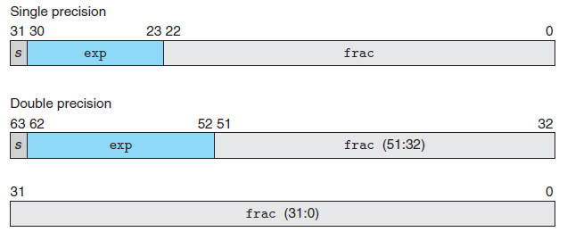
信息的表示和处理
IEEE浮点数表示 (V = (−1)^{s} × M × 2E)
符号(sign) s决定这个数是负数(s=1)还是整数(s=0)，而对于数值0的符号位解释作为特殊情况处理
尾数 (significand) M是一个二进制小数，它的范围为1~2 - ᵋ或0~1 - ᵋ
阶码 (exponent) E的作用是对浮点数加权，这个权重是2的E次幂
将浮点数划分为三个字段，分别对这些值进行编码
一个单独的符号位s直接编码符号s
k位的阶码字段exp=e_{k−1} … e₁e₀编码阶码E
n位小数字段frac= f_{n−1} … f₁f₀编码尾数M，编码出来的数值也依赖于阶码字段的值是否等于0

Slide 19
机器的程序级表示
机器代码
对于机器级编程来说，两种抽象尤为重要：
机器级程序格式和行为，定义为指令集体系结构(ISA)，定义了处理器状态、指令的格式，以及每条指令对状态的影响
机器级程序使用的存储地址是虚拟地址，提供的存储模型看上去是一个非常大的字节数组。存储系统实际上是将多个硬件存储器和操作系统软件组合起来的
汇编代码不区分有符号和无符号整数，不区分各种类型的指针，不区分整数和指针
程序存储器(program memory)包括：程序的可执行机器代码，操作系统需要的一些信息，用来管理过程调用和返回的运行时栈，以及用户分配的存储块(malloc)
操作系统负责管理虚拟内存地址空间，将虚拟地址翻译成实际处理器存储器(processor memory)中的物理地址
gcc -O2优化是实际中比较好的选择

Slide 20
机器的程序级表示
机器代码
对于机器级编程来说，两种抽象尤为重要：
机器级程序格式和行为，定义为指令集体系结构(ISA)，定义了处理器状态、指令的格式，以及每条指令对状态的影响
机器级程序使用的存储地址是虚拟地址，提供的存储模型看上去是一个非常大的字节数组。存储系统实际上是将多个硬件存储器和操作系统软件组合起来的
汇编代码不区分有符号和无符号整数，不区分各种类型的指针，不区分整数和指针
程序存储器(program memory)包括：程序的可执行机器代码，操作系统需要的一些信息，用来管理过程调用和返回的运行时栈，以及用户分配的存储块(malloc)
操作系统负责管理虚拟内存地址空间，将虚拟地址翻译成实际处理器存储器(processor memory)中的物理地址
gcc -O2优化是实际中比较好的选择

Slide 21
机器的程序级表示
机器代码
对于机器级编程来说，两种抽象尤为重要：
机器级程序格式和行为，定义为指令集体系结构(ISA)，定义了处理器状态、指令的格式，以及每条指令对状态的影响
机器级程序使用的存储地址是虚拟地址，提供的存储模型看上去是一个非常大的字节数组。存储系统实际上是将多个硬件存储器和操作系统软件组合起来的
汇编代码不区分有符号和无符号整数，不区分各种类型的指针，不区分整数和指针
程序存储器(program memory)包括：程序的可执行机器代码，操作系统需要的一些信息，用来管理过程调用和返回的运行时栈，以及用户分配的存储块(malloc)
操作系统负责管理虚拟内存地址空间，将虚拟地址翻译成实际处理器存储器(processor memory)中的物理地址
gcc -O2优化是实际中比较好的选择

Slide 22
机器的程序级表示
机器代码
对于机器级编程来说，两种抽象尤为重要：
机器级程序格式和行为，定义为指令集体系结构(ISA)，定义了处理器状态、指令的格式，以及每条指令对状态的影响
机器级程序使用的存储地址是虚拟地址，提供的存储模型看上去是一个非常大的字节数组。存储系统实际上是将多个硬件存储器和操作系统软件组合起来的
汇编代码不区分有符号和无符号整数，不区分各种类型的指针，不区分整数和指针
程序存储器(program memory)包括：程序的可执行机器代码，操作系统需要的一些信息，用来管理过程调用和返回的运行时栈，以及用户分配的存储块(malloc)
操作系统负责管理虚拟内存地址空间，将虚拟地址翻译成实际处理器存储器(processor memory)中的物理地址
gcc -O2优化是实际中比较好的选择

Slide 23
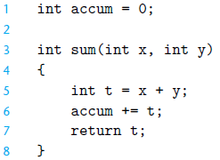
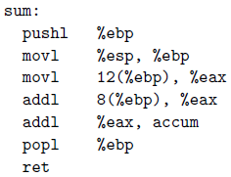
机器的程序级表示
机器代码示例
gcc -O1 -S code.c
accum变量的地址还没有分配

Slide 24
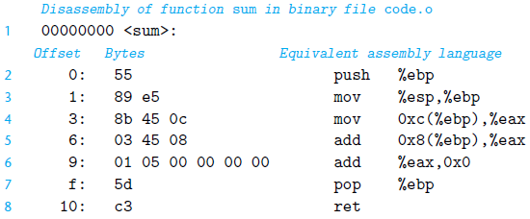
机器的程序级表示
机器代码示例
gcc -O1 -c code.c # 生成code.o
accum变量的地址还没有分配(为0)
gdb x/17xb sum # disassemble code.o, examine(x) 17 hex bytes(xb)
objdump -d code.o # disassemble code.o

Slide 25
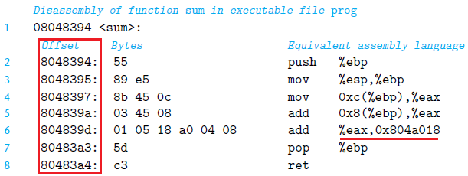

机器的程序级表示
机器代码和反汇编表示
IA32指令长度从1到15个字节不等
设计指令格式的方式是，从某个位置开始，可以唯一地解码成机器指令。例如，只有指令pushl %ebp是以字节值55开头的
反汇编只是基于机器代码文件中的字节序列来确定会变代码
反汇编是以的指令命名规则与GCC生成的汇编代码有些细微的差别。在上面的示例中，它省略了指令结尾的’l’
链接可执行程序
gcc -O1 -o prog code.o main.c
objdump -d prog

Slide 26
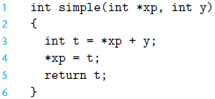
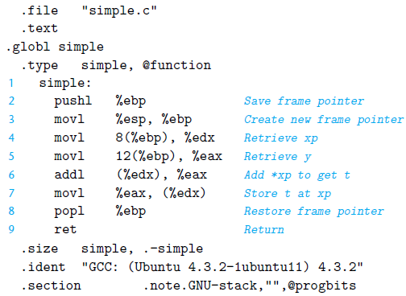
机器的程序级表示
机器代码和反汇编
gcc -O1 -S simple.c
点开头的行是指导汇编器和 链接器的命令
Stack “bottom”
…
+12
int y
+8
int * xp
+4
return address
Frame pointer %ebp
saved %ebp
-4
Saved registers and local , temp vars
Argument build area
Stack pointer %esp
Stack “top”

Slide 27
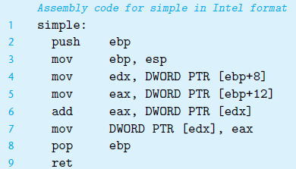
机器的程序级表示
AT&T和Intel汇编格式区别
默认情况下gcc和objdump使用AT&T汇编格式
gcc -O1 -S -masm=intel code.c改变默认汇编格式
Intel代码省略了指示大小的后缀。比如mov，而不是movl
Intel代码省略了寄存器名字前的’%’号。比如’DWORD PTR [ebp+8]’，而不是’8(%ebp)’
在带有多个操作数的指令情况下，列出操作数的顺序相反
Intel用字’word’表示16bit数据，双字’Double words’表示32bit数据，四字’quad words’表示64bit数据

Slide 28
机器的程序级表示
AT&T和Intel汇编格式区别
默认情况下gcc和objdump使用AT&T汇编格式
gcc -O1 -S -masm=intel code.c改变默认汇编格式
Intel代码省略了指示大小的后缀。比如mov，而不是movl
Intel代码省略了寄存器名字前的’%’号。比如’DWORD PTR [ebp+8]’，而不是’8(%ebp)’
在带有多个操作数的指令情况下，列出操作数的顺序相反
Intel用字’word’表示16bit数据，双字’Double words’表示32bit数据，四字’quad words’表示64bit数据

Slide 29
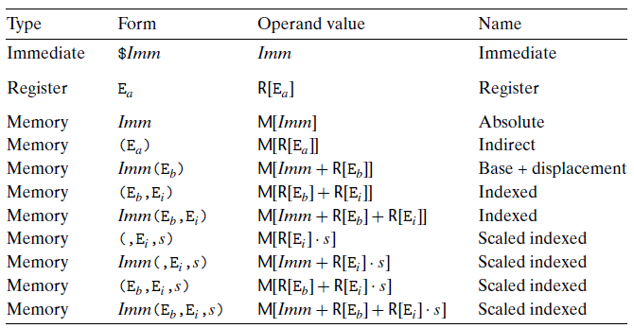
机器的程序级表示
Operand Specifiers
AT&T三种操作数(operand)：立即数(Immediate)，寄存器(Register)和存储器(Memory)

Slide 30
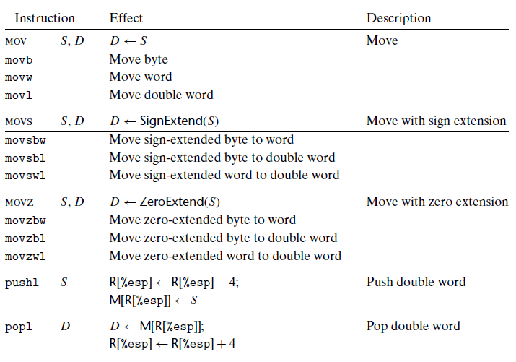
机器的程序级表示
Data Movement Instructions
IA32不支持直接Memory->Memory的数据存储

Slide 31
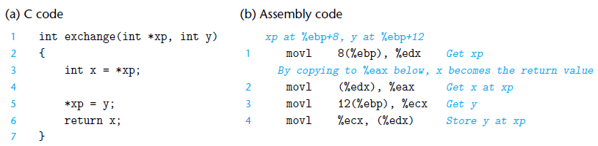
机器的程序级表示
Data Movement Instructions example
下面的汇编代码有两点值得注意
指针的访问用了两条指令完成，第一步取指针指向的地址值存入寄存器%edx，第二步使用%edx访问存储器取出地址中存储的值(指针访问performance差)
像x这样的局部变量优化掉了，转而直接存储在寄存器里面

Slide 32
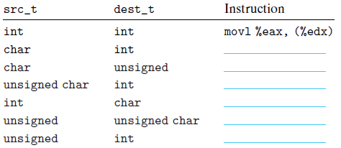
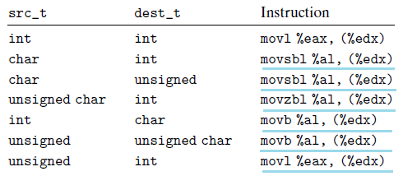
机器的程序级表示
Data Movement Instructions example
完成下面的汇编指令，注意在C语言中，当执行涉及大小变化有涉及符号改变的强制类型转换时，操作应该先改变大小

Slide 33
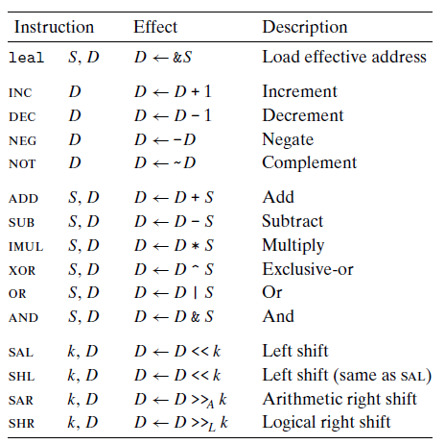
机器的程序级表示
算术逻辑运算操作
SAR - 符号填充
SHR - 0填充
加载有效地址
Load Effective Address指令leal将变量存储器地址写入到寄存器。目的操作数必须是一个寄存器

Slide 34
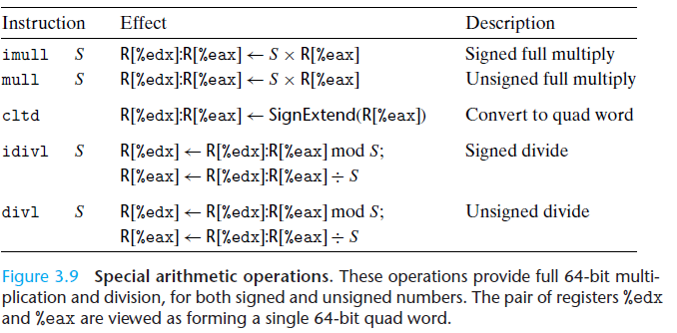
机器的程序级表示
特殊的算术操作

